Slide 1
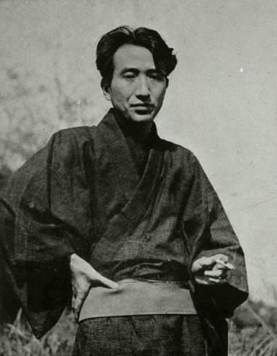
Dazai Osamu
Agócs Szonja Lili

Slide 2
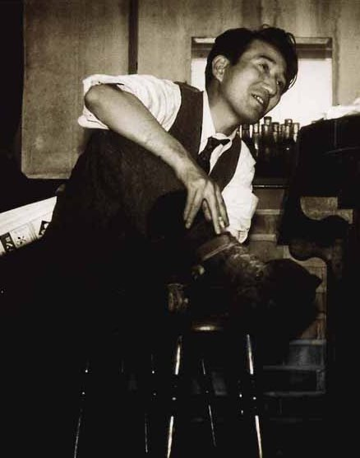
Személyes adatai
Shuuji Tsushima
Japán, Aomori,
1909. június 19.
1948. június 13.
Notes:
Kettős öngyilkosság w Tomie Yamazaki, vizbe fulladás testét szülinapján fedezték fel

Slide 3
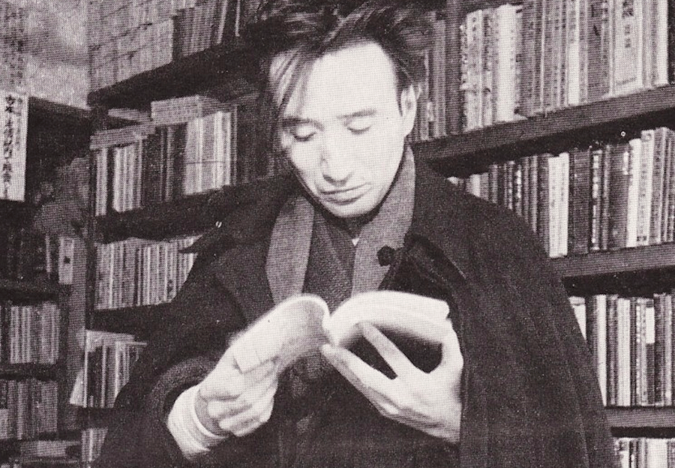
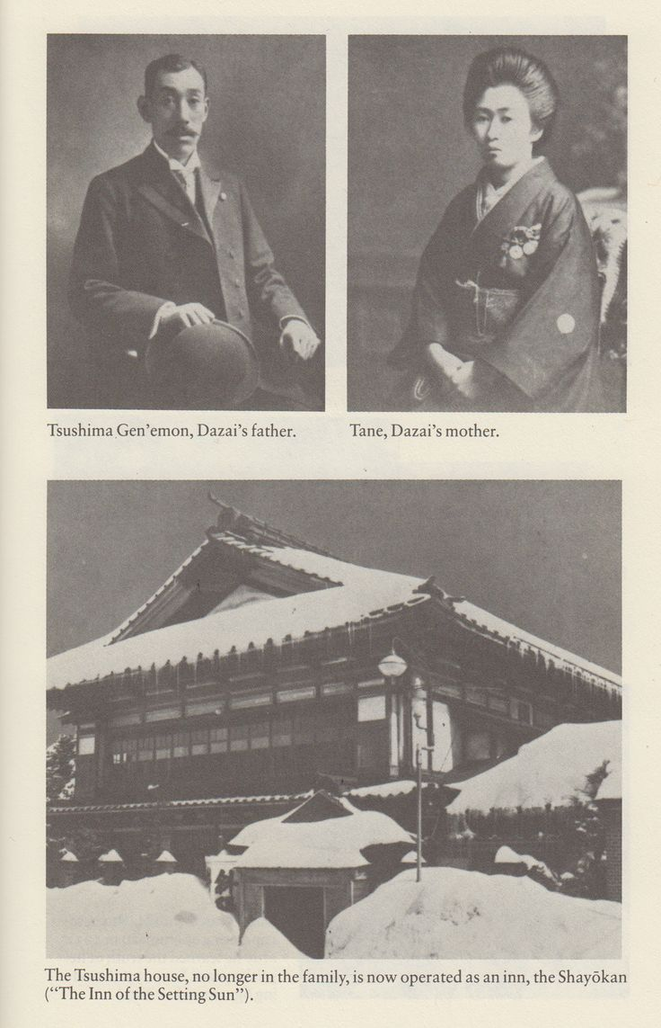
Családja
Tane Tsushima, Gen’emon Tsushima
10 testvér
Felesége: Michiko Ishihara
4 gyereke volt
Notes:
Anyja, apja , gazdagabb család szolgák nevelték, 11 testvér, 2 fiatal halála 6 fiú 5 lány, első felesége Hatsuyo Oyama 1 gyerek másik nőtől, Satoko, Sonoko, Masaki és Haruko (Ota)

Slide 4
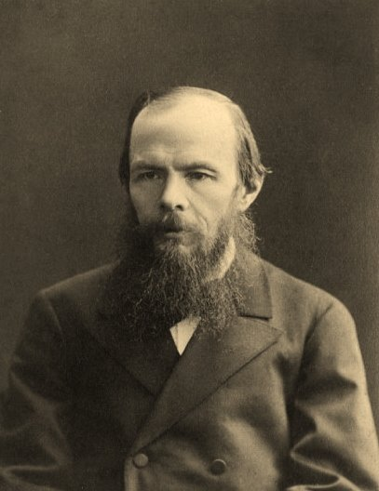
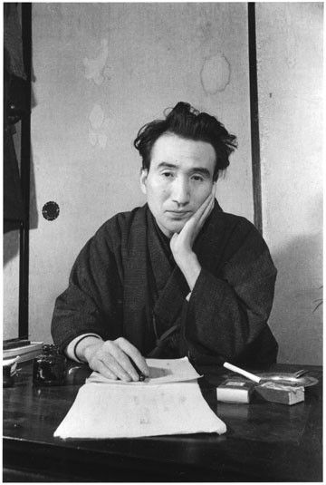
Barátok Inspirációk
„Buraiha”
Ango Sakaguchi
Oda Sakunosuke
Fyodor Dostoevsky
Akutagawa Ryuunosuke
Murasaki Shikibu
Hányatott élet
Háború során látott szenvedések
Notes:
Buraiha, aktiv felelőtlen dekadens irók a IIvh-ban, akutagawa halála megviselte

Slide 5
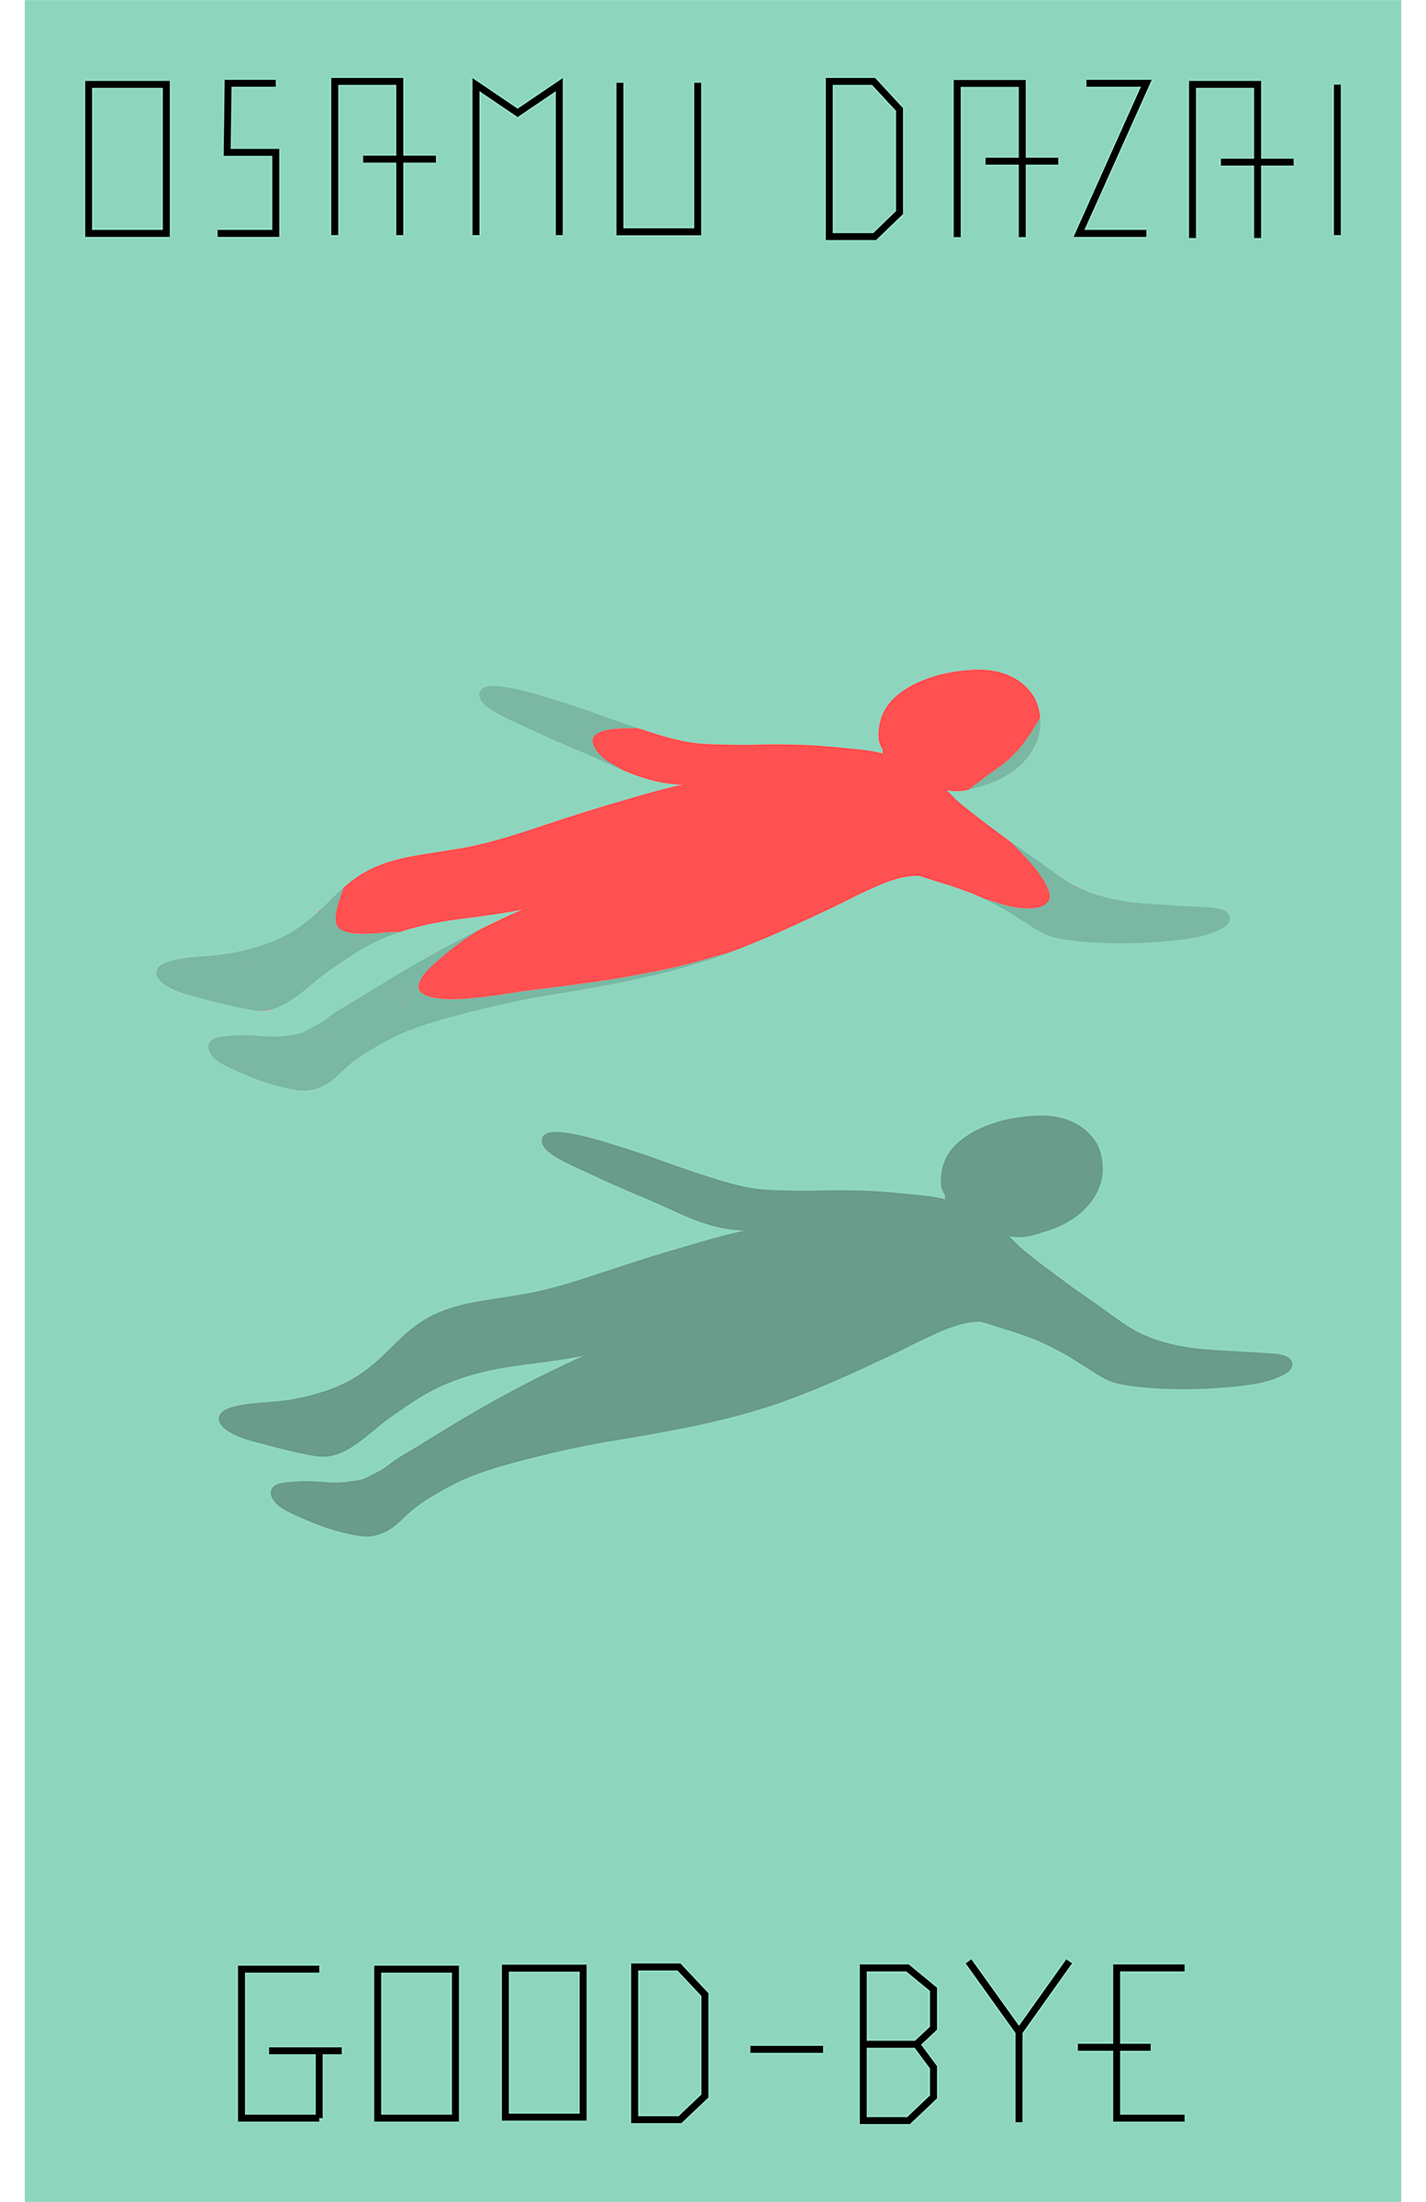

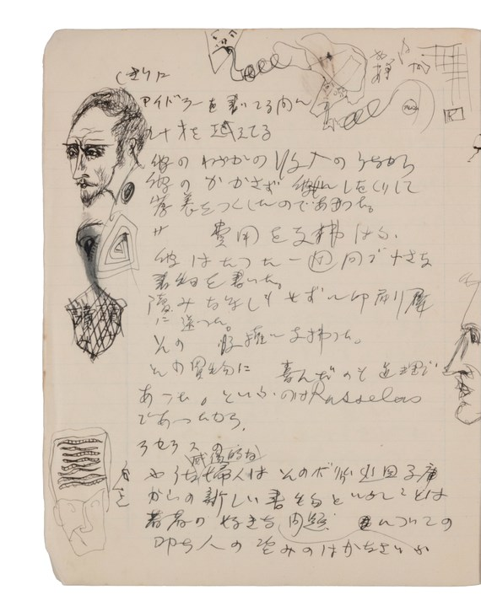

Leghíresebb művei
No longer human
The setting sun
Good-bye
Notes:
Önéletrajz, háború közben tragédia, befejezettlen, első könyve egyetemen + saját vélemény

Slide 6
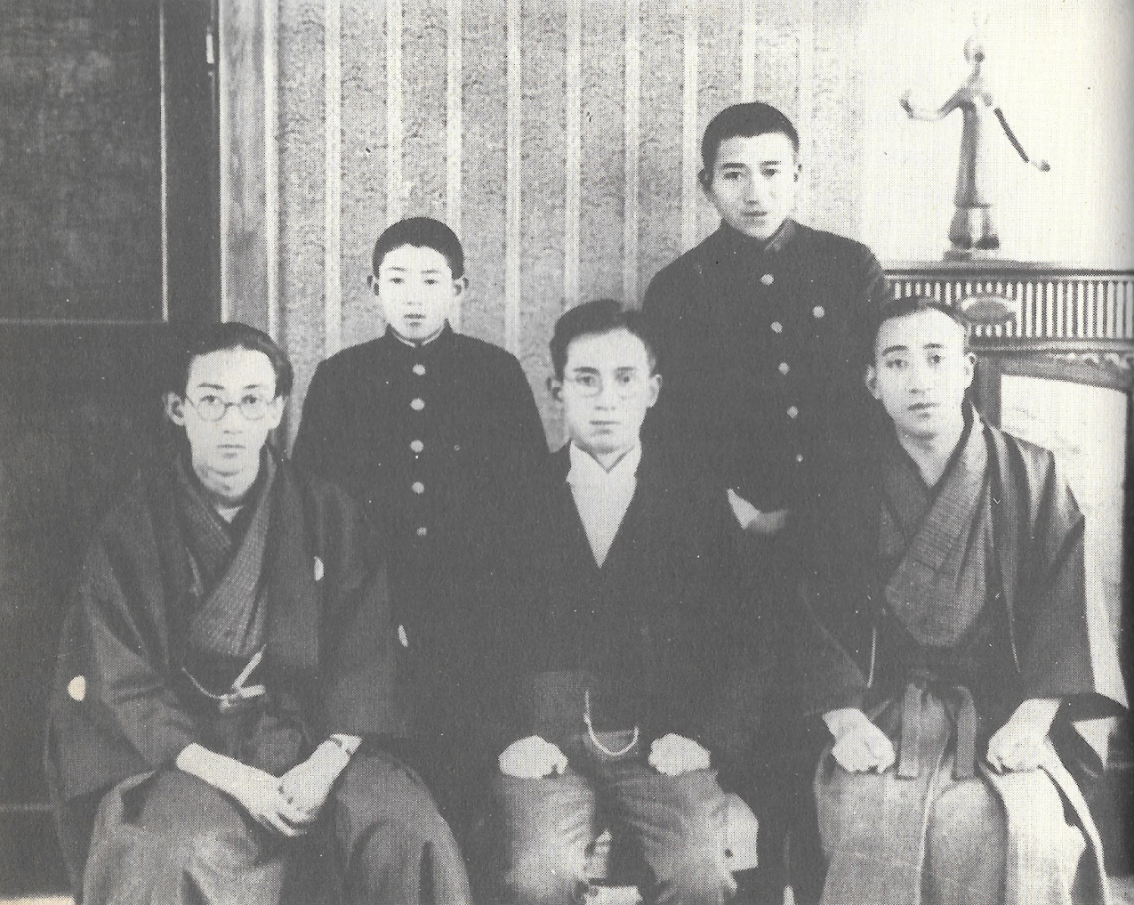
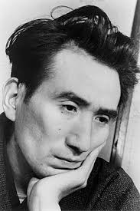

Rövid összefoglaló
Gazdag család, sok testvér
Több nehézség
Festészethez és íráshoz fordult
Több kapcsolat, 4 gyerek
„Buraiha”, inspirációk
Fiatal halál – híres művek

